Slide 1
Excitabilité nerveuse bref historique

Slide 2
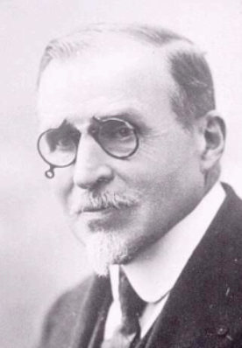
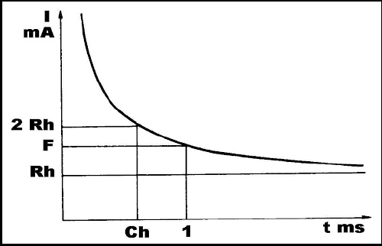
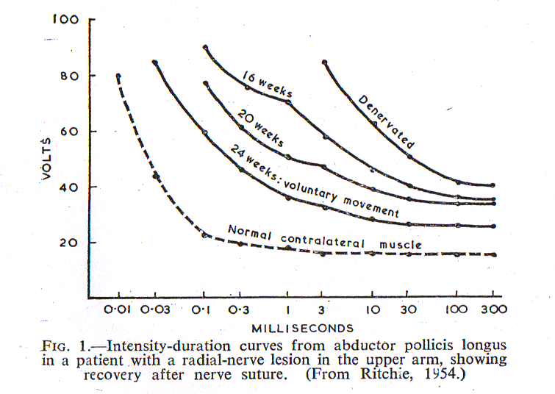
En 1909, Lapicque définit:
Rhéobase = intensité d’un courant infiniment long pour atteindre un seuil d’amplitude
Chronaxie = durée d’un courant dont l’intensité est le double de la rhéobase pour atteindre un seuil d’amplitude
Louis Lapicque
1866 – 1952
Sorbonne, Paris

Slide 3
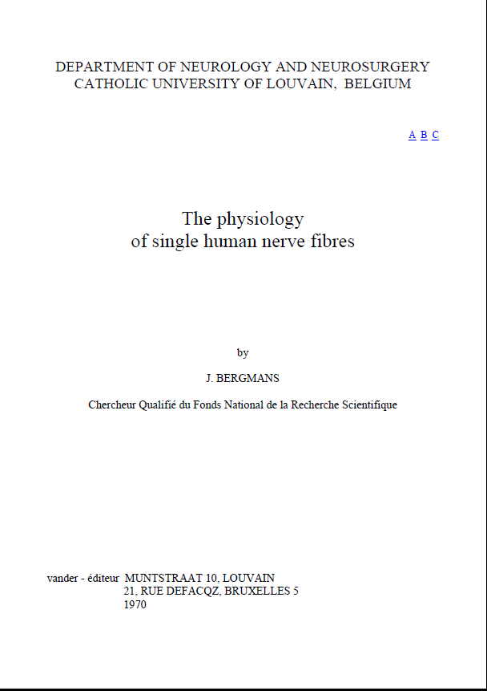
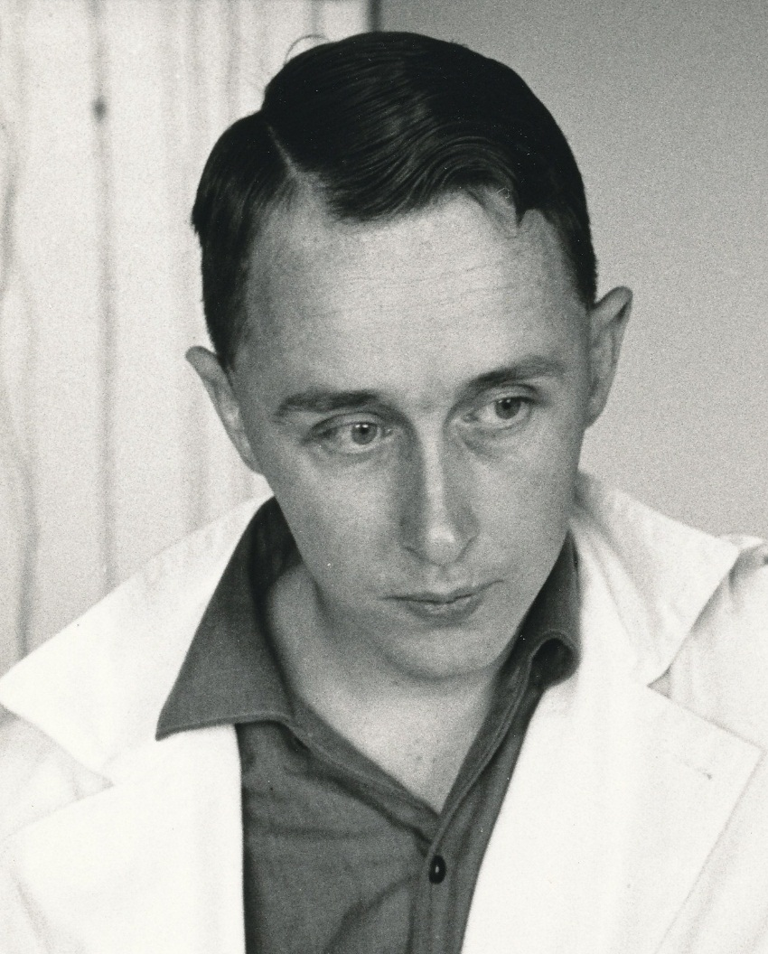
Hodgkin & Huxley -> Canaux ioniques
Second souffle
=> introduction de la chronaxie dans la
nomenclature INAMI
Joseph Bergmans (ca. 1970)
Notes:
In his thesis, he had managed to deduce a remarkable amount about the physiology and ion channel behaviour in human axons by measuring excitability changes in a single motor axon using surface stimulation and recording. He even inferred the importance of slow potassium channels, before this had been done in animal studies. However, Joseph’s method of manual estimation of threshold – as a stimulus which excited 3 times out of 5 – seemed hopelessly tedious. I had therefore built an automatic threshold tracker and used it with Peter Grafe to study activity-dependent excitability changes in demyelinated rat axons. On his return to Munich with a threshold tracker in 1986, Peter found an old Ortec stimulator in the back of a cupboard and attached it to the threshold tracker and himself. (S)

Slide 4
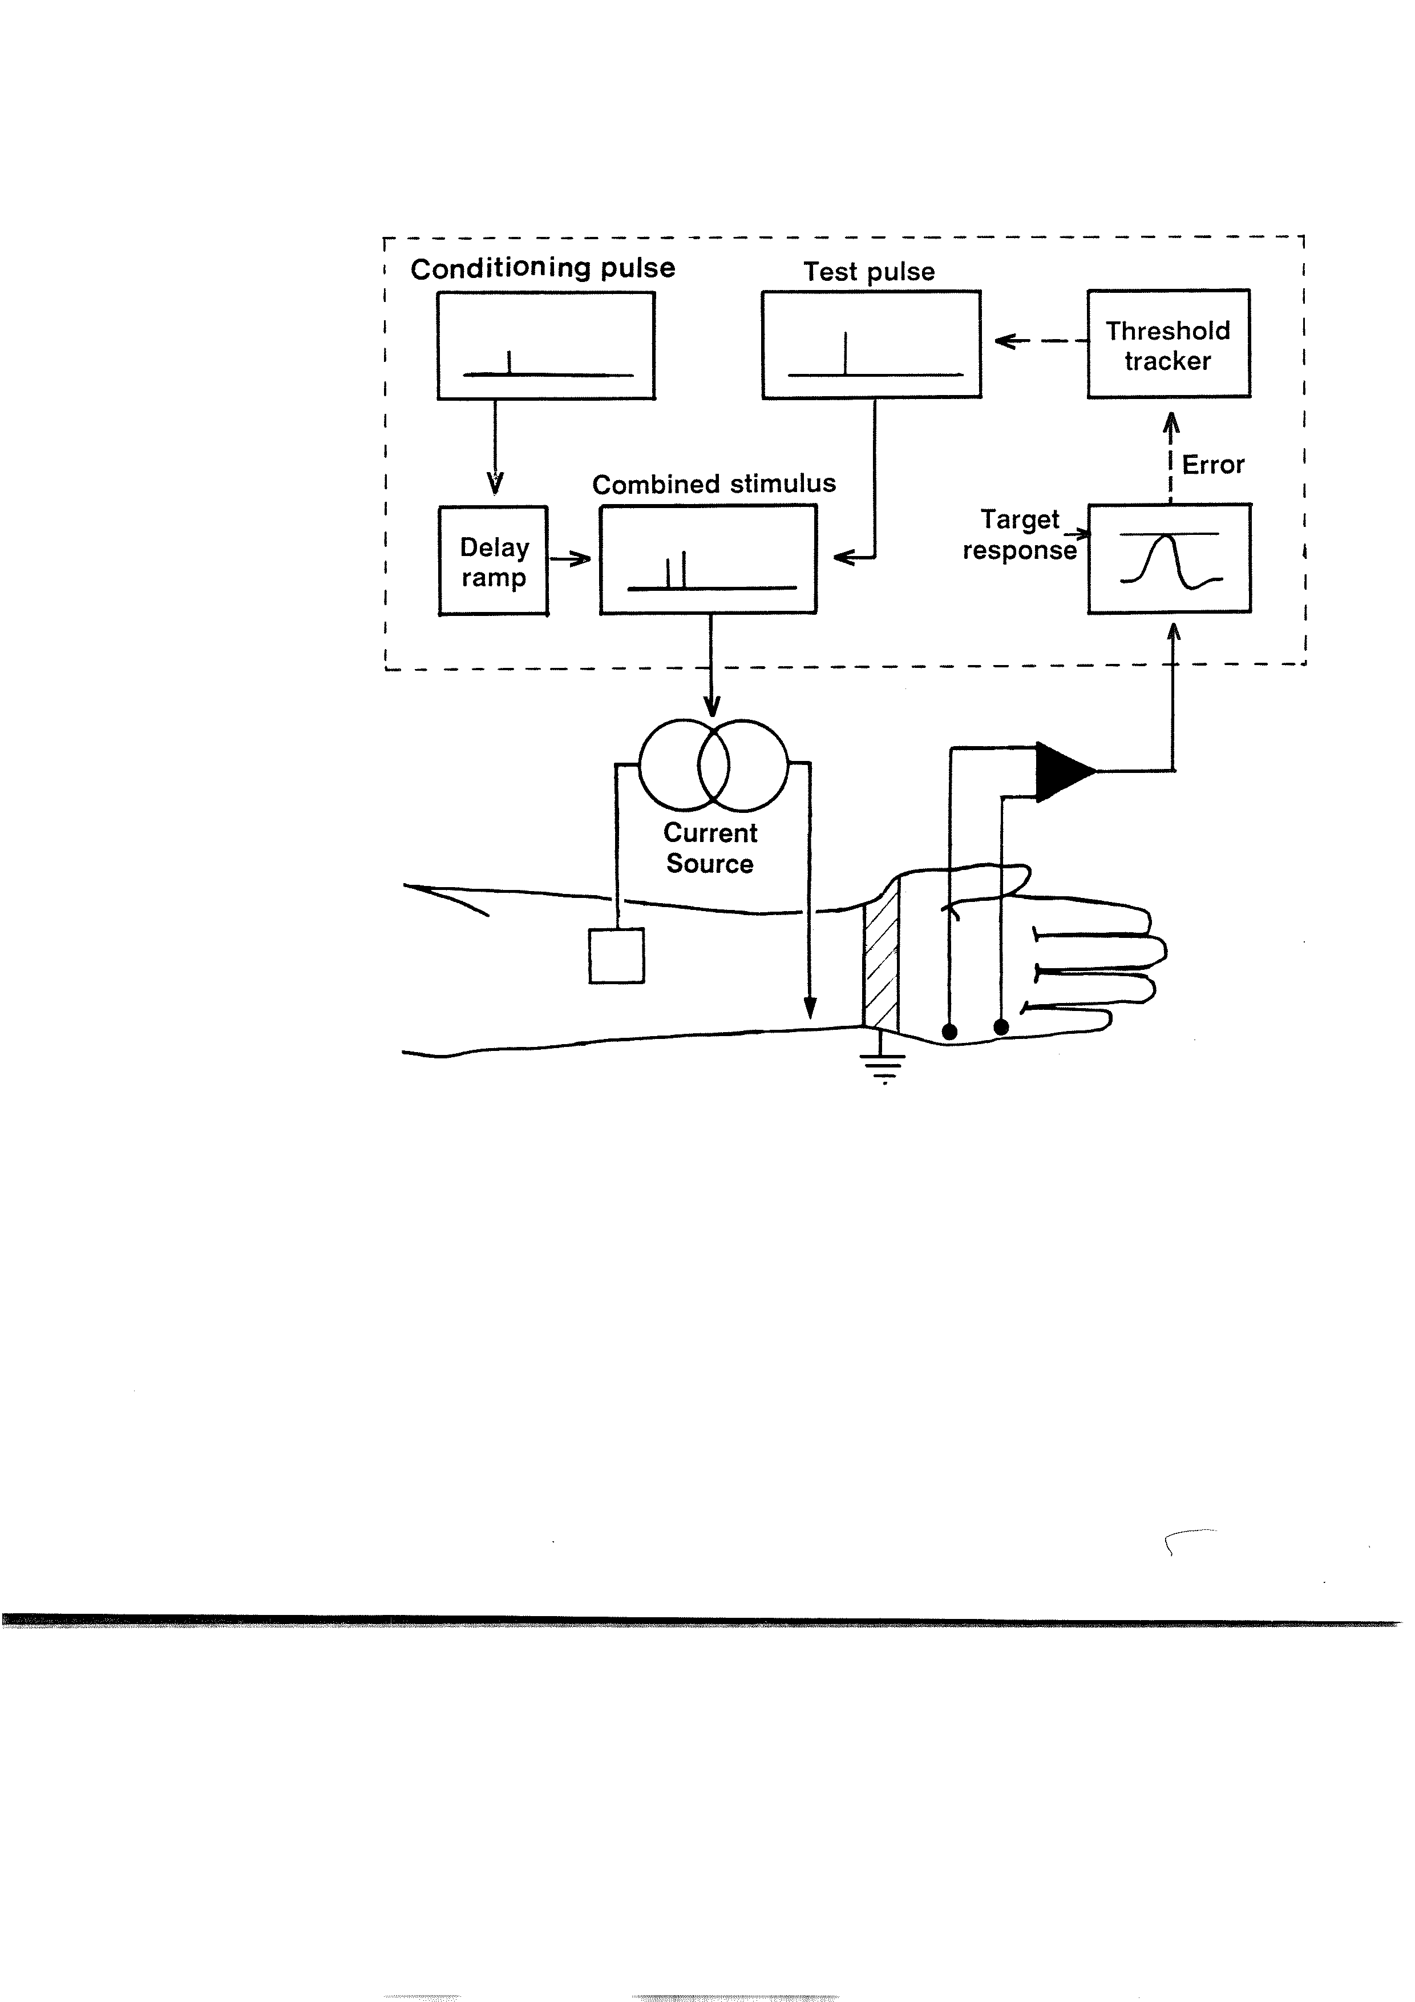
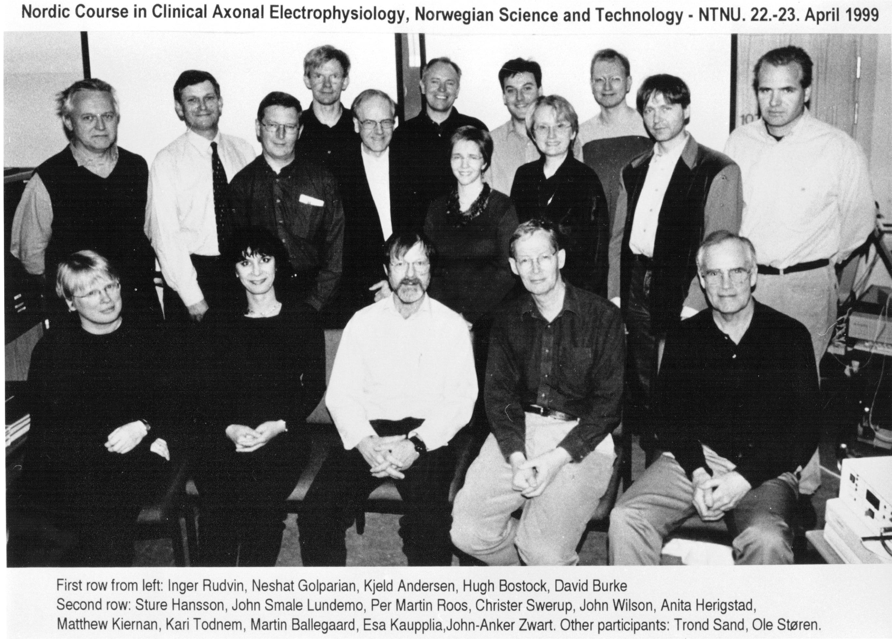
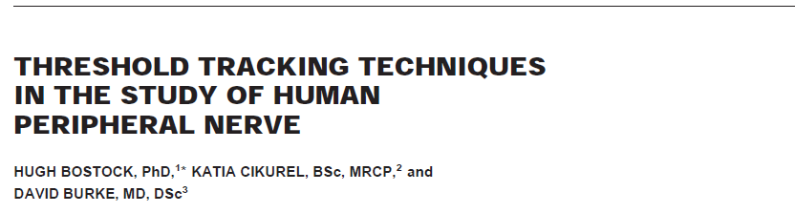
3ème souffle : 1990-2010
Poursuite de seuil
The TROND protocol
=> suppression de la chronaxie de la
nomenclature INAMI

Slide 5
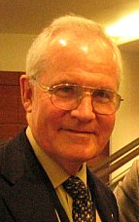
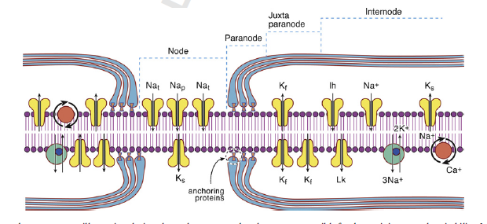
David Burke
Krishnan, Lin, Park & Kiernan, 2009
Matthew Kiernan
Notes:
5

Slide 6
Conversation avec Jean Pouget « Nous faisons tous quotidiennement l’expérience que l’évaluation ENMG d’une neuropathie démyélinisante nécessite des stimuli particulièrement intenses »
Jean Pouget aux 20^{èmes} journées francophones d’ENMG (2016) « … dans l’avenir une méthode simple d’évaluation de l’excitabilité nerveuse constituerait un outil électrophysiologique précieux »
Notes:
6

Slide 7
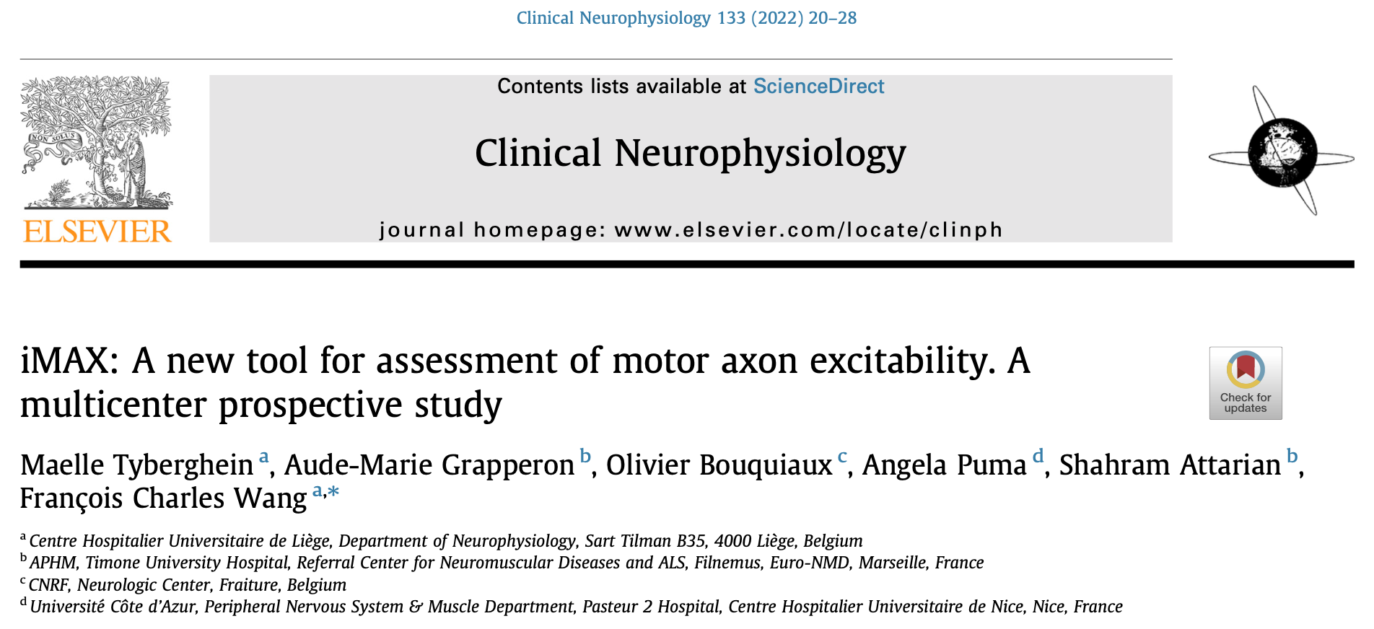
iMAX ≃ rhéobase de l’ensemble des axones moteurs d’un tronc nerveux périphérique
Simplification de la courbe intensité/réponse
Notes:
7

